Slide 1
VĂN BẢN 4:
MÙA PHƠI SÂN TRƯỚC
(NGUYỄN NGỌC TƯ)

Slide 2
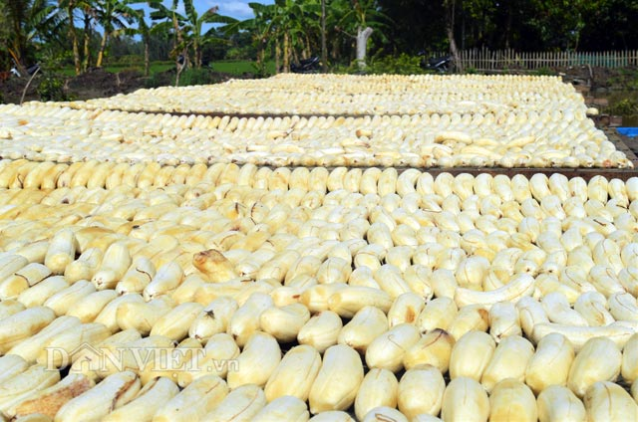
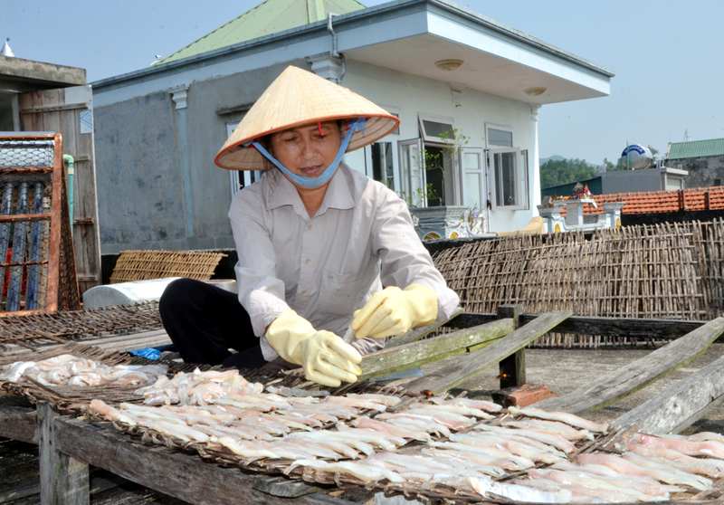
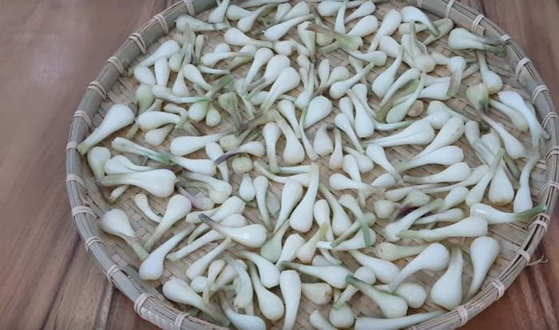
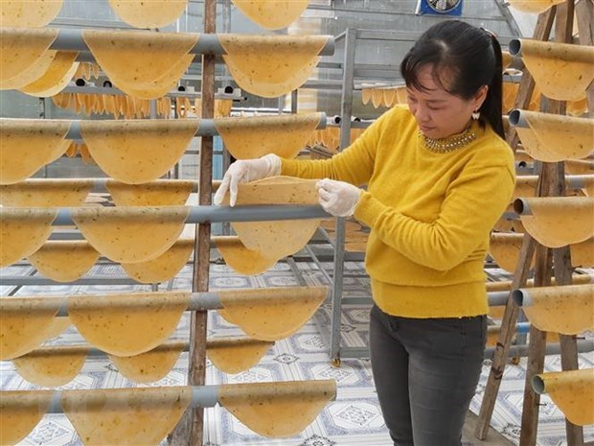

Slide 3
Đáp án:
Tranh 1: Phơi chuối làm chuối ép khô.
Tranh 2: Phơi cá làm món khô cá.
Tranh 3: Phơi củ kiệu.
Tranh 4: Phơi bánh phồng tôm.
HS quan sát tranh và cho biết: Trong tranh đang phơi những đặc sản gì của người dân Nam Bộ? Cảm nhận của em về những dàn phơi ấy?

Slide 4
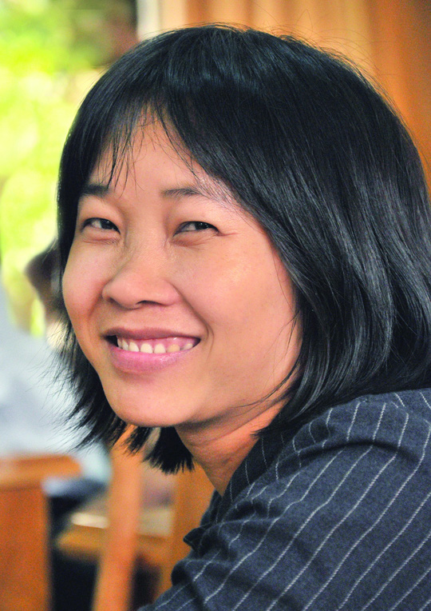
Hoạt động 2: Hình thành kiến thức mới
I. Trải nghiệm cùng văn bản
Qua tìm hiểu ở nhà, nêu những hiểu biết của em về tác giả Nguyễn Ngọc Tư (vài nét về tiểu sử, sự nghiệp văn học, phong cách văn học).
1. Tác giả
- Nguyễn Ngọc Tư sinh năm 1976 tại Đầm Dơi, Cà Mau.

Slide 5
1. Tác giả
- Là nữ nhà văn trẻ của Hội nhà văn Việt Nam. Với niềm đam mê viết lách, chị miệt mài viết như một cách giải tỏa và thể nghiệm, chị biết rằng chị muốn viết về những điều gần gũi nhất xung quanh cuộc sống của mình.
- Giọng văn chị đậm chất Nam bộ, là giọng kể mềm mại mà sâu cay về những cuộc đời éo le, những số phận chìm nổi. Cái chất miền quê sông nước ngấm vào các tác phẩm, thấm đẫm cái tình của làng, của đất, của những con người chân chất hồn hậu nhưng ít nhiều gặp những bất hạnh.

Slide 6
1. Tác giả
- Âm thầm đến với văn chương và bừng sáng khi được nhận giải Nhất cuộc thi Văn học tuổi 20 của NXB Trẻ, Nguyễn Ngọc Tư đã trở thành tâm điểm của sự hy vọng vào một nền văn trẻ đương đại. Chị đã tiếp tục có những cú nhảy ngoạn mục trên chặng đường văn cùng những tác phẩm được giới chuyên môn đánh giá cao. Tập truyện ngắn Cánh đồng bất tận của chị gây được tiếng vang lớn, nhận được nhiều giải thưởng cũng như chuyển thể thành kịch, phim điện ảnh.

Slide 7
1. Tác giả
- Tác phẩm tiêu biểu:Truyện ngắn Nguyễn Ngọc Tư (tập truyện ngắn, Nhà xuất bản Văn Hóa Sài Gòn, 2005), Cánh đồng bất tận (tập truyện ngắn, Nhà xuất bản Trẻ, 2005), Tạp văn Nguyễn Ngọc Tư (tập tạp bút, Nhà xuất bản Trẻ, 2005), Sống chậm thời @ (tập tản văn, Nhà xuất bản Thanh niên, 2006) - đồng tác giả với Lê Thiếu Nhơn, Bánh trái mùa xưa (tập tản văn, Nhà xuất bản Hội Nhà Văn, 2015)

Slide 9
2. Văn bản “Mùa phơi sân trước”
HS nêu rõ xuất xứ VB(VB do ai viết, thể loại gì, phương thức biểu đạt của văn bản? VB dùng ngôi kể thứ mấy? )
- Theo em, VB có thể chia thành mấy phần, nêu nội dung chính của từng phần?
HS đọc VB – Giải thích một vài từ khó:

Slide 10
2. Văn bản “Mùa phơi sân trước”
a. Đọc văn bản, tìm hiểu từ khó:
- Đọc văn bản: Kĩ năng theo dõi, kĩ năng đọc tưởng tượng, kĩ năng suy luận.
- Tìm hiểu từ khó: Chú thích dưới chân trang sgk. Trang 87, 88.
b. Xuất xứ: Trích từ tập Bánh trái mùa xưa (NXB Hội nhà văn, 2015)
c. Thể loại: Tản văn

Slide 11
2. Văn bản “Mùa phơi sân trước”
d. Bố cục: 3 phần
- Phần 1: Từ đầu đến “trên sân nhà người ta, trên những giàn phơi”: Giới thiệu về những kỉ niệm tuổi thơ, những giàn phơi.
- Phần 2: Tiếp đến “lim dim như tụi kiến”: Hình ảnh giàn phơi với những thức quà tuổi thơ gắn liền với kỉ niệm của nhà văn.
- Phần 3: Còn lại: Tình cảm, tâm tư của tác giả gắn liền với giàn phơi, nhận thức về con người và cuộc sống gắn liền với giàn phơi.

Slide 12
II. Suy ngẫm và phản hồi
Thảo luận cặp đôi trong bàn:
Tìm hiểu đoạn 1
+ Em có nhận xét cách dẫn dắt của tác giả bài viết?
+ Tác giả mở đầu tác phẩm bằng những hình ảnh nào?

Slide 13
II. Suy ngẫm và phản hồi
1. Đoạn 1: Giới thiệu về những kí ức tuổi thơ, về giàn phơi.
Mở đầu tác phẩm, là những hình ảnh thân thương, là cả bầu trời tuổi thơ của nhà văn:
+ Hình ảnh đạp xe trên con đường đất dầm dãi suốt một mùa mưa.
+ Hình ảnh mùa Chạp với những cơn gió chướng thổi về làm ráo tạnh bùn lầy, những hình ảnh con đường uốn lượn theo sông và dòng chảy đỏ thắm thoắt ẩn thoắt hiện sau những lùm cây hoang dại.
+ Hình ảnh giàn phơi xuất hiện trong mùa Chạp ấy.
Cách dẫn dắt khéo léo, tự nhiên, gợi cảm xúc cho người đọc: Những kỉ niệm như in sâu vào từng kí ức của nhà văn. Chỉ cần được đánh thức thì những kí ức đó lại ùa về, tràn vào tâm trí.

Slide 14
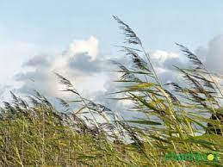
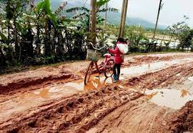

Slide 15
Đoạn 2: Hình ảnh giàn phơi với những thức quà trong kí ức của nhà văn
Chia lớp thành 4 nhóm.
Hoàn thành phiếu học tập:

Slide 16
Phiếu học tập
Vấn đề thảo luận | Nhóm 1, 2 | Nhóm 3, 4
 | Những từ ngữ, hình ảnh thể hiện cảm xúc của tác giả khi nhớ về “mùa phơi sân trước? Nhận xét về tình cảm, cảm xúc đó | Tìm hiểu về chất trữ tình, cái tôi của tác giả, ngôn ngữ trong đoạn 2

Slide 17
Đoạn 2
- Những từ ngữ, hình ảnh thể hiện cảm xúc của tác giả khi nhớ lại những kỉ niệm về “mùa phơi sân trước:
+ Hình ảnh, công dụng của giàn phơi vào mùa mưa: Sân rặt sân đất, suốt 6 tháng mưa, sân chìm trong nước nên nhà nào cũng dựng giàn phơi trước nhà để phơi những thứ cần thiết: củi, gối, chiếu, hoặc cám mốc, mớ bột gạo thừa, mớ cơm nguội hay mớ lá dừa khô, mấy trái đậu bắp già, lúa,… -> Những sản phẩm trên giàn phơi là của những vùng quê nghèo nhưng chan chứa kỉ niệm của tác giả, đồng thời cũng cho thấy sự cần thiết của giàn phơi trong những mùa mưa, lí do mà nhà nào cũng có, làm nên “thương hiệu” đặc trưng của vùng quê nghèo này.
+ Hình ảnh giàn phơi ngày cuối năm: tác giả hình dung giàn phơi “dầu dãi oằn mình” vì bày ra nhiều món ngon, chuẩn bị cho cuộc hội hè ngày Tết: bánh phồng vừa quết xong, củ kiệu mới trộn đường xong, mứt gừng mới ngào nửa lửa, cá khô mùa đìa,…

Slide 18
Đoạn 2
Hình ảnh oằn mình ấy lại như chứa một niềm vui trong tâm trí khi giàn phơi ấy hiện hữu nhiều món ăn ngon mà khiến mọi đứa trẻ con đều thèm thuồng, mong ngóng.
+ Hình ảnh giàn phơi với món đặc sản:
++Chuối ép khô - Từng lời của tác giả khiến người đọc ứa nước miếng theo: Chuối xiêm chín cây sẵn ngoài vườn, lột vỏ phơi một nắng rồi ép mỏng; những miếng chuối ép mỏng bắt đầu khô quắt, vàng óng như vừa nướng trên than hồng,…
++ Tô cơm nguội chan nước dừa ăn với khô lóc nướng.
++ Thịt kho tàu để ăn với dưa kiệu nhà.
++ Hũ mắm tép dầm nắng sát hàng rào ăn cùng khế chát, khế chua cùng với gừng xắt mịn.
++ Mâm mứt tắc.

Slide 19
Đoạn 2
Không đơn thuần chỉ là món ăn mang hương vị quê nhà gắn liền với giàn phơi, mà qua từng lời miêu tả ta còn thấy sự thèm thuồng, cảm xúc nhung nhớ của tác giả với từng hương vị ấy: “dầu dãi oằn mình suốt năm, trên giàn bày ra những món ngon chuẩ bị cho cuộc hội hè”, “chuối phơi đủ nắng có thể ăn tới ra Giêng, mật lặn vào trong vừa ăn vừa tợp miếng trà,…đem dầm nước đá uống cũng ngon thấu trời”, “tâm hồn mệt nhoài với những món ăn cực kì mời gọi”, “làm mình lịm chết lim dim như tụi kiến
Sự trân trọng của tác giả với quê hương, với những mảnh đất nghèo khó.
Chất trữ tình được thể hiện qua những từ ngữ, hình ảnh đầy cảm xúc về giàn phơi; sự hoà quyện tình cảm, cảm xúc của tác giả vào trong những câu văn miêu tả thức quà trên giàn phơi, với những món ăn tuổi thơ, với quê hương
=> Câu văn đầy chất thơ, chan chứa tình cảm, cảm xúc của người viết.

Slide 20
Đoạn 2
- Cái tôi được thể hiện rõ qua cách xưng hô, cách bộc lộ tình cảm trực tiếp của tác giả trong bài viết: Thể hiện rõ sự thân mật trong cách xưng hô “mình” với “người ta”, sự quan sát tỉ mỉ với từng món “đặc sản tuổi thơ trên giàn phơi” như quết bánh phồng, phơi kiệu, phơi chuối khô,…sự cảm nhận của tác giả với từng món ăn đó và sự xót xa của tác giả cho những thân phận nghèo.
Cái tôi trong bài viết là cái tôi chân thực, nhẹ nhàng mà sâu lắng.
- Ngôn ngữ: Đậm chất Nam Bộ, bình dị, tinh tế, văn phong gợi hình, gợi cảm,…

Slide 21
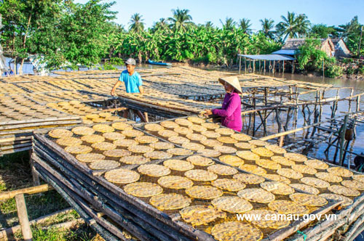
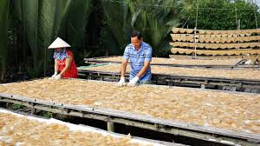

Slide 22
3. Đoạn 3: Tình cảm, tâm tư của tác giả gắn liền với giàn phơi, nhận thức về con người và cuộc sống gắn liền với giàn phơi.
+ Theo thời gian, tác giả đã nhận thức được điều gì về con người và cuộc sống qua những kí ức về giàn phơi?
+ Em có nhận xét gì về tình cảm, cảm xúc của tác giả trong đoạn 3?

Slide 23
Đoạn 3
- Kí ức về tuổi thơ khiến tác giả nhận ra nhiều điều: Ngày bé thường muốn má bày thật nhiều thứ trên giàn phơi nhà mình -> giờ lớn mới hiểu giàn phơi phản ánh thân phận và cuộc sống giàu nghèo của mỗi gia đình, tác giả nhận thấy điều quan trọng giờ đây không phải là thứ đầy ắp trên giàn phơi nữa mà là sự bình yên, cảm thông trong cuộc sống này, chỉ cần thấy căn chòi của bà già chèo đò phơi vài tàu lá chuối ở những ngày cuối Chạp là lòng tác giả thấy vui và nhẹ nhõm.
Cái nhìn đầy thương xót với thân phận những người nghèo khổ, với quê hương; sự nhận thức của tác giả về thân phận và cuộc sống con người. Đây cũng chính là chất trữ tình của văn bản.
- Cái tôi trong đoạn cuối thể hiện rõ qua cách xưng hô “mình”, cách kể câu chuyện, mong muốn, tâm hồn đuổi miết trên những giàn phơi, sự nhận thức, thay đổi suy nghĩ của “mình” theo năm tháng.

Slide 24
III. Tổng kết
+ Chỉ ra những đặc sắc về nội dung và nghệ thuật của văn bản?

Slide 25
1. Nghệ thuật
- Chất trữ tình của tác giả thể hiện trong sự hoà quyện tình cảm, cảm xúc của tác giả với vẻ đẹp của thiên nhiên tạo vật.
- Cái tôi thể hiện các thể hiện, cảm xúc riêng của tác giả gắn liền với những hình ảnh, câu chuyện về giàn phơi.
- Ngôn ngữ, giọng điệu tinh tế, bình dị, nhẹ nhàng, giàu hình ảnh, giàu chất thơ, đậm màu sắc ngôn ngữ Nam Bộ.
2. Nội dung
Tác phẩm đã đưa đến hình ảnh một giàn phơi đặc biệt, phong phú vào tháng Chạp của một miền quê nghèo vùng Nam Bộ. Qua đó, tác giả thể hiện niềm yêu thương sâu sắc với quê hương và thân phận con người.

Slide 26
Hoạt động 3: Luyện tập
*Nhiệm vụ 1:
Trắc nghiệm củng cố
Luật chơi:
Có 3 ngôi sao, trong đó có một ngôi sao may mắn. Bạn nào lật được ngôi sao may mắn sẽ có ngay điểm tốt mà không cần trả lời. Bạn nào lật hai ngôi sao còn lại phải trả lời câu hỏi. Trả lời đúng sẽ được điểm tốt. Bạn nào trả lời sai phải hát một bài hát ngắn.
Trò chơi Ngôi sao may mắn

Slide 27
(Ngôi sao 1) Câu 1: Ở trong bài nhắc đến giàn phơi sân trước vào mùa tháng Chạp. Vậy tháng Chạp là tháng nào trong năm:
A. Tháng 11 âm lịch
B. Tháng 12 âm lịch
C. Tháng 1 âm lịch
D. Tháng 2 âm lịch
(Ngôi sao 2) Câu 2: Món ăn nào làm tác giả “lịm chết một cách lim dim như tụi kiến”:
A. Chuối khô
B. Bánh phồng
C. Cá khô lóc nướng
D. Mâm mứt tắc.

Slide 28
*Nhiệm vụ 2: Chỉ ra những đặc điểm của tản văn được thể hiện trong văn bản
HS thảo luận theo cặp đôi và hoàn thành nhiệm vụ 2 theo phiếu học tập
Đặc điểm của thể loại tản văn | Thể hiện trong Mùa phơi sân trước
Chất trữ tình
Cái tôi trong tản văn
Ngôn ngữ

Slide 29
Phiếu học tập
Đặc điểm của thể loại tản văn | Thể hiện trong Mùa phơi sân trước
Chất trữ tình | VB thể hiện tình cảm yêu quý, trân trọng, say mê của tác giả đối với giàn phơi, kỉ niệm tuổi thơ, với quê hương và thân phận con người. Những tình cảm đó được bộc lộ gián tiếp qua các từ ngữ, hình ảnh khi miêu tả, kể chuyện về giàn phơi đồng thời bộc lộ trực tiếp qua những từ cảm thán (đã thể hiện cụ thể trong quá trình thảo luận).
Cái tôi trong tuỳ bút, tản văn | Biểu hiện rõ nét qua tình cảm, thái độ suy nghĩ của tác giả qua cách nhân xưng thân thiết “mình” và gọi “người ta”, qua cách bộc lộ cảm xúc trực tiếp.
Ngôn ngữ | Sử dụng nhiều ngôn ngữ đậm chất Nam Bộ; văn phong bình dị, tinh tế, gợi hình, gợi cảm.

Slide 30
Hoạt động 4: Vận dụng.
Kỹ thuật “Viết tích cực”
Viết đoạn văn 7 – 10 dòng thể hiện cảm xúc của em về những kỉ niệm tuổi thơ, về quê hương của chính mình.

Slide 31
* Rubrics đánh giá đoạn văn:
Tiêu chí | Mô tả tiêu chí | Điểm
Hình thức | - Đảm bảo hình thức và dung lượng của đoạn văn (khoảng 150 chữ) | 1
 | - Không đảm bảo yêu cầu về hình thức và dung lượng của đoạn văn | 0
Nội dung (Lí do vì sao thích văn bản đó) | - Chủ đề của đoạn: Cảm xúc của em về kỉ niệm tuổi thơ, về quê hương của chính mình. | 0,5
 | Cảm xúc về kỉ niệm tuổi thơ: Nơi gắn liền những trò vui đùa cùng lũ bạn, những món ăn bình dị, gần gũi,.. Cảm xúc về quê hương: Nơi chôn nhau cắt rốn, nơi gắn liền với kí ức tuổi thơ, nơi có người thân ruột thịt, nơi để trở về,… | 3
 | Khẳng định cảm xúc, nhận thức của người viết | 1
Chính tả, ngữ pháp | Đảm bảo chuẩn chính tả, ngữ pháp tiếng Việt. | 0,5
Sáng tạo | Thể hiện suy nghĩ sâu sắc về vấn đề nghị luận; có cách diễn đạt mới mẻ. | 1,0

Slide 32
Hướng dẫn học ở nhà:
- Vẽ sơ đồ tư duy về các đơn vị kiến thức của bài học hoặc vẽ tranh hình ảnh ấn tượng về bài học.
- Chuẩn bị: đọc kết nối chủ điểm, tìm hiểu về bài viết “Viết bài văn kể lại sự thật liên quan đến nhân vật hoặc sự kiện lịch sử”

